Slide 1

БЕЛОРУССКИЙ ГОСУДАРСТВЕННЫЙ УНИВЕРСИТЕТ ФАКУЛЬТЕТ РАДИОФИЗИКИ И КОМПЬЮТЕРНЫХ ТЕХНОЛОГИЙ КАФЕДРА ТЕЛЕКОММУНИКАЦИЙ И ИНФОРМАЦИОННЫХ ТЕХНОЛОГИЙ
Тема: «Проектирование системы защиты информации информационной системы класса Б2 на примере информационной системы учебного заведения»
Подготовил: студент
4 курса специальности КБ
Радкевич В.И.
Научный руководитель:
кандидат технических наук,
доцент Резников Г.К.
Минск 2017 г.
Notes:
Добрый день, меня зовут Радкевич Владислав, моя тема «Проектирование системы защиты информации информационной системы класса Б2 на примере информационной системы учебного заведения», мой научный руководитель Резников Геннадий Константинович.

Slide 2
Цели и задачи работы
Цель:
Спроектировать систему защиты информации информационной системы класса Б2.
Задачи:
Проанализировать нормативно-техническую базу в области разработки систем защиты информации;
Изучить этапы проектирования и создания системы защиты информации;
Определить потенциальные угрозы для объекта защиты;
Разработать техническое задание на систему защиты информации;
Разработать политику безопасности для защищаемой системы.
Notes:
Целью моей работы было проектирование системы защиты информации информационной системы класса Б2, для реализации этой цели были поставлены следующие задачи.

Slide 3
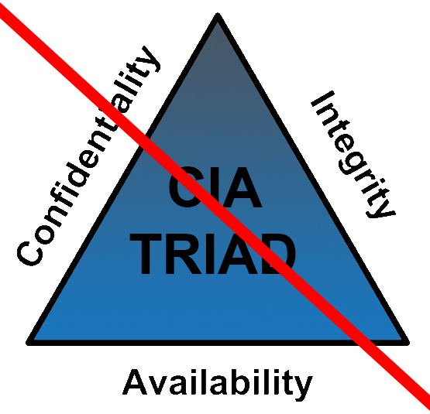
Защита информации
Конфиденциальность;
Целостность;
Доступность;
Подлинность;
Сохранность информации.
Notes:
Что же такое защита информации?
В зарубежной литературе очень часто можно встретить, что защищённость информации достигается тремя свойствами, которые графически представляются в виде треугольника, однако это не совсем справедливо в нашей стране. У нас защищённость информации в соответствии с законом «Об информации, информатизации и защите информации» достигается пятью свойствами которые вы видите на слайде.
В соответствии с этим, система защиты информации – это комплекс правовых, организационных и технических мер, направленных на обеспечение конфиденциальности, целостности, доступности, подлинности и сохранности информации.

Slide 4
Этапы разработки СЗИ
1 этап (Проектирование системы защиты информации):
Классификация информации, хранящейся и обрабатываемой в информационной системе;
Анализ организационной структуры информационной системы и информационных потоков в целях определения состава и мест размещения элементов системы;
Присвоение информационной системе класса типового объекта информатизации в порядке, установленном СТБ 34.101.30-2007;
Определение требований к системе защиты информации в техническом задании на информационную систему.
2 этап (Создание системы защиты информации):
Разработка политики информационной безопасности;
Внедрение планируемых к использованию средств защиты информации, проверка их работоспособности и совместимости;
Внедрение организационных мер по защите информации.
Notes:
На данном слайде мы видим этапы разработки СЗИ, основных два:
Проектирование СЗИ
Создание СЗИ

Slide 5
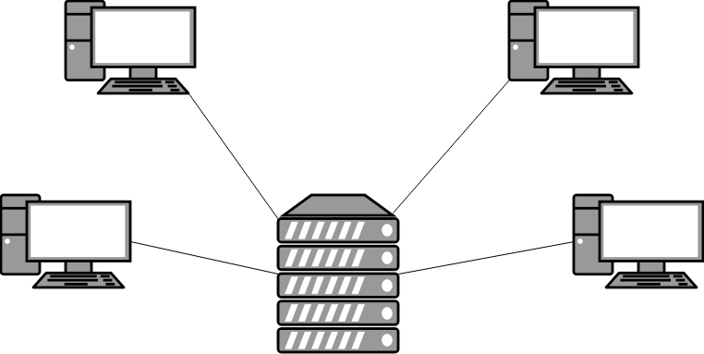

Система класса Б2
Б – объекты размещаются в нескольких контролируемых зонах, соединённых каналами связи, но не имеют выхода в сети общего пользования
2 – обрабатывается информация распространения которой ограниченно, за исключением государственных секретов
Notes:
Что же такое информационная система класса Б2?
Б – объекты размещаются в нескольких контролируемых зонах, соединённых каналами связи, но не имеют выхода в сети общего пользования; (самым простом корпоративная сеть, несколько компьютеров соединённых между собой каналами связи)
2 – обрабатывается информация распространения которой ограниченно, за исключением государственных секретов. (персональные данные)

Slide 6
ТЗ и ЗБ?
ЗБ если:
Система имеет подключение к сетям общего пользования
Нет, поскольку класс Б2 предполагает отсутствие такого подключения
Части системы находятся в двух и более областях РБ
Возможно для учебных заведений, но более общая ситуация когда в одной
ТЗ
Notes:
Технической задание или задание по безопасности?
В соответствии со 62 приказом ОАЦ ЗБ разрабатывается только в двух случаях:
– система имеет подключение к сетям общего пользования: данный вариант полностью исключается поскольку, класс нашей информационной системы не разрешает такого подключения.
– части системы находятся одновременно на территории двух и более областей РБ: такой вариант возможен для учебных заведений, но всё же более общей является ситуация что учебное заведение распылается в пределах одной области.
И всего вышесказанного был сделан вывод что будем разрабатывать ТЗ.

Slide 7
Спасибо за внимание.

